Slide 1


2
0
1
9
球约-一款篮球社交软件微信小程序
项目计划
G06
汇报人/组长：李骏
队名:不太会打加一队
组员：林豪 周南
2019年3月15日 SE2019春-G06

Slide 2
01
项目概述
02
项目计划
目录页
03
可行性分析
CONTENTS PAGE
04
项目团队
05
分工以及绩效评定
06
会议记录

Slide 3
01
项目概述

Slide 4
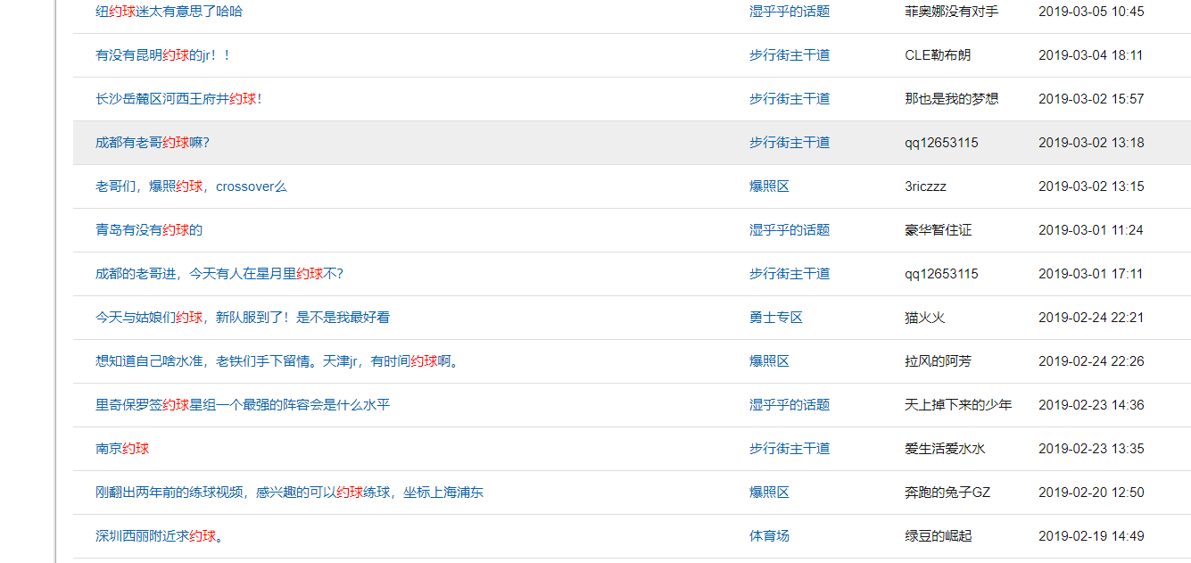

Slide 5
问题描述
项目概述
我想打球但找不到人？
我想打球但找不到球场？
1
2
1
3
2
我想提前知道跟我打球的人的信息。
4
我想通过打球来认识与我志同道合的人。
3
4
我想获得认同感和存在感!

Slide 6


设计目的
项目概述
周边球场资源一目了然
更好地了解同场竞技者
结交志同道合的人
认同感和存在感
通过该app的评价系统，个人信息描述系统，等级制度，更好了解队友对手的球场信息。
通过聊天室功能进行赛前沟通和赛后讨论。
通过评价系统丰富社交手段。
通过同场竞技结交篮球爱好者。
通过该app,爱好者通过他人发布的公告获取周边球场信息，按需加入
评价制度和等级制度满足你的内心需求！
返回

Slide 7
项目概述
01
项目需求对象
杨枨老师
篮球爱好者
02
项目设立目的
1.完成《软件工程基础》的课程目标
2.后续APP投入使用可满足篮球爱好者的需求
03
项目最终目标
为每一位篮球爱好者提供舒适的野球体验及社交体验

Slide 8
项目概述
数据流图
返回

Slide 9
项目概述
用户角度项目呈现
流程图
返回

Slide 10
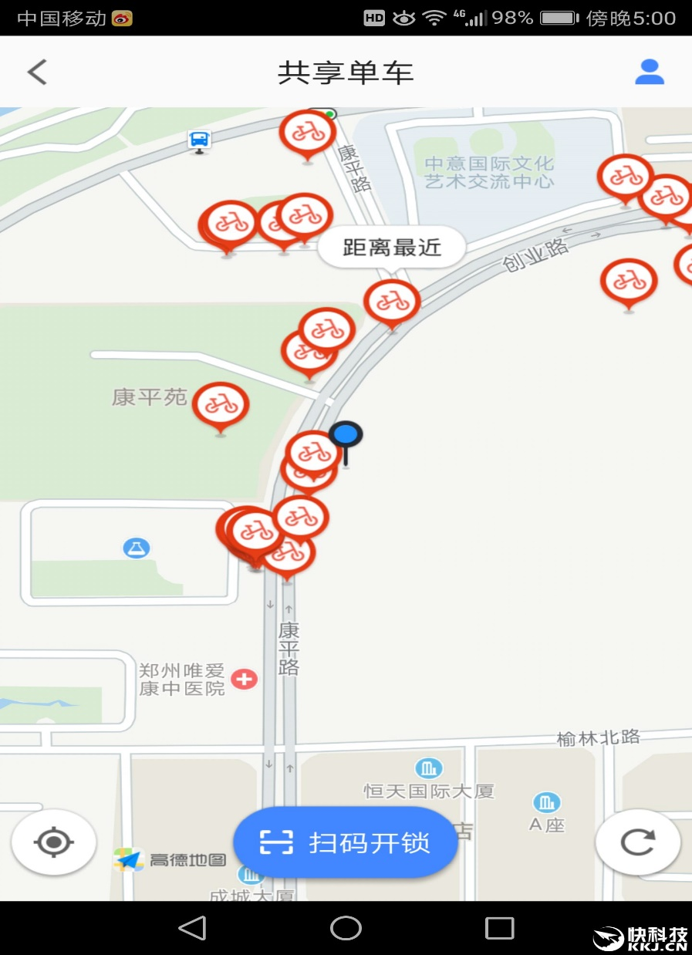
通过腾讯地图的api实现与共享单车类似的基于地图定位的显示画面，点击相应地图上的公告可以加入该约球公告。

Slide 11
02
项目计划

Slide 12
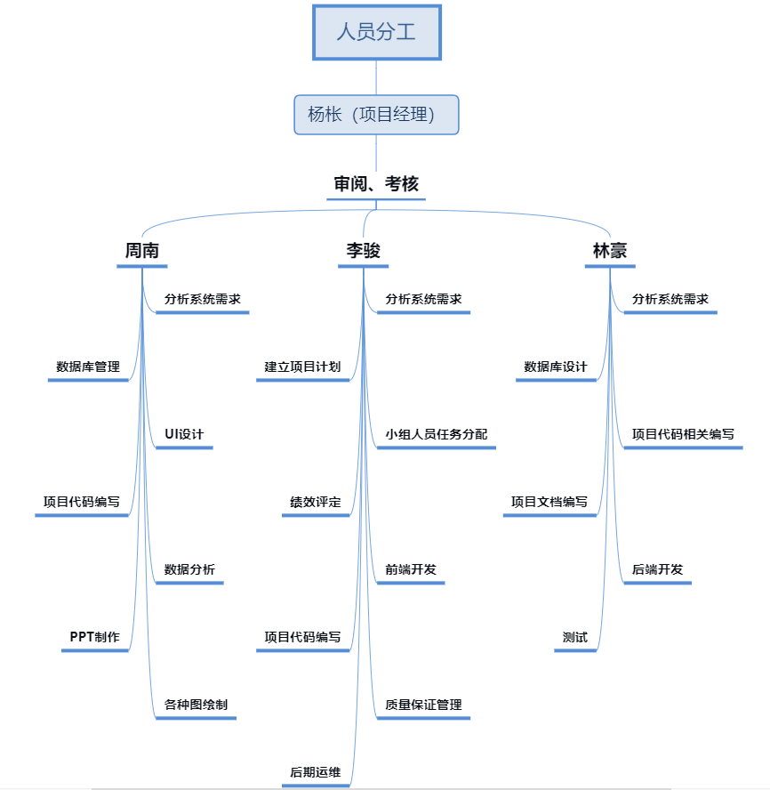
项目分工

Slide 13
项目责任分配
项目责任分配
任务名称 | 负责人名称
分析系统需求 | 李骏、周南、林豪
项目计划建立 | 李骏、周南、林豪
小组人员任务分配 | 李骏
绩效评定 | 李骏
项目文档编写 | 林豪
项目PPT制作 | 周南
项目代码编写 | 李骏、周南、林豪
UI设计 | 周南
前端开发 | 李骏
后端开发 | 周南、林豪
数据库设计 | 林豪
数据库管理 | 周南
测试 | 林豪
质量保证管理 | 李骏
后期运维 | 李骏、周南、林豪

Slide 14
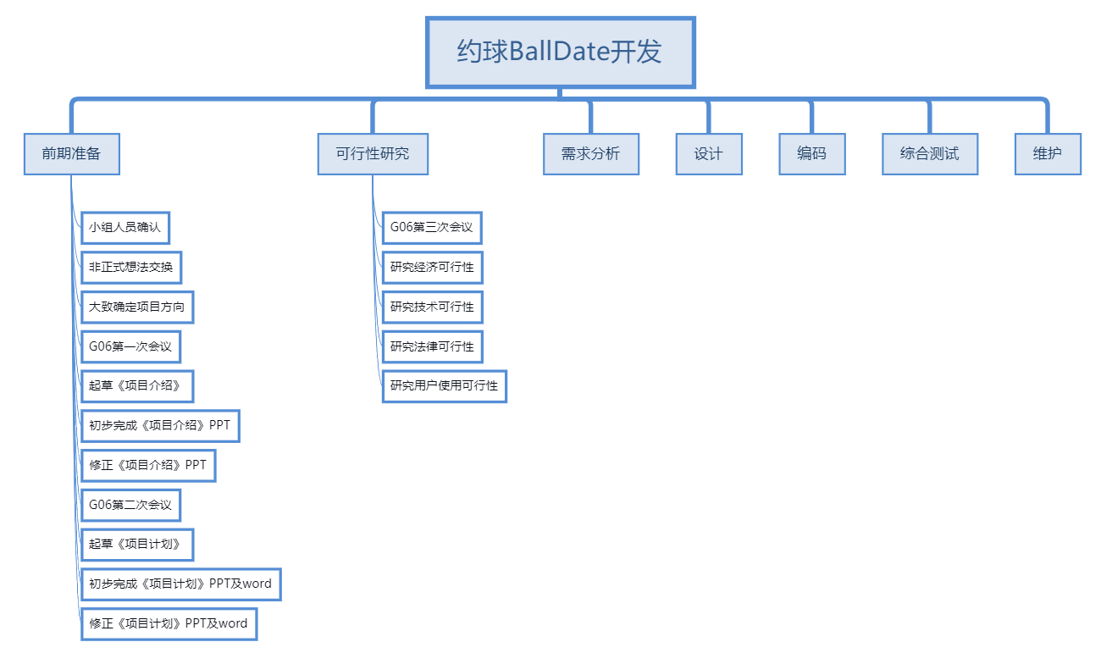
项目计划WBS结构

Slide 15
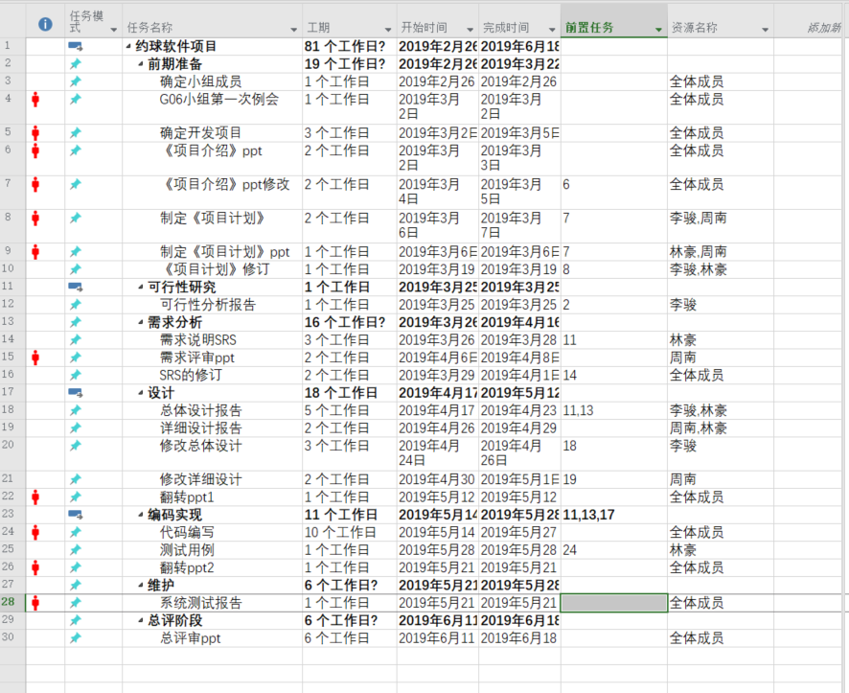
项目计划甘特图

Slide 16
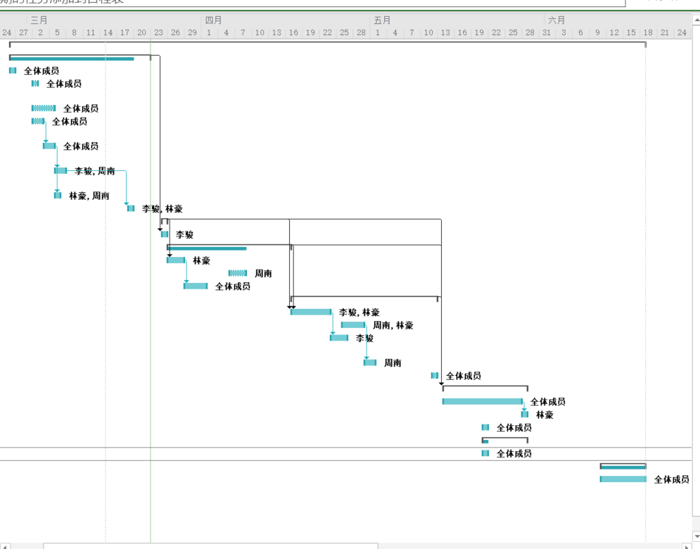
项目计划甘特图

Slide 17
03
可行性分析

Slide 18
经济可行性

Slide 19
项目 |  |  |  |  | 金额（元）
个人所需pc机4台 | 3台笔记本，支持系统：windows、linux |  |  |  | 0
 | 1台mac，支持系统：ios
项目所需测试用手机3台 |  |  | 2部手机，支持系统：Android |  | 0
 |  |  | 一部苹果手机，支持系统：ios
项目所需服务器租用 |  | 使用的服务器：腾讯云学生服务器(1核2g1m带宽)，时长3个月，服务器域名 |  |  | 30+8
项目用到的软件 |  |  |  | GitHub Desktop | 总计0元
 |  |  |  | 微信web开发者工具
 |  |  |  | Axure RP 8
 |  |  |  | Visual Studio Code
 |  |  |  | XMind 8 Update 7
 |  |  |  | …..
总计4项 |  |  |  |  | 共38元
预算统计
资源总预算

Slide 20
经费总预算
预算统计
项目 |  | 金额（元）
办公费 | 人工费 (按照每小时68元的薪资标准，每人开发时间为一个月，每月工作20天计算) | 68（元/时）*5（天/周）*4（周/月）*8（小时/天）*3人=32640元 | 共32640元
团队建设费 |  | 1000元
资料费 | 《你不知道的JavaScript》 | 139 | 共337.1
 |  | 39.5*3
 | 《软件工程导论》
 | 《21天精通微信小程序开发》
 |  | 35.8
 | 《从零开始学微信小程序开发》
 |  | 43.8
总计3项 |  | 共33977.1元
该项目总预算：8+30+33977.1=34015.7元
*上述结果按照张洛嘉给出的人均68元/时的薪资水平计算出的总预算

Slide 21
技术可行性

Slide 22

有可能用到的技术
配置代码-JSON文件
前端代码-html5
模版代码-WXML
样式代码-WXSS
逻辑代码-JavaScript
MySQL-数据库
…….
返回

Slide 23
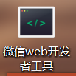





可行性分析
项目开发工具概述
微信专门为开发小程序建立的集成开发环境。
powerdesigner：方便地对管理信息系统进行分析设计，他几乎包括了数据库模型设计的全过程
Axure：较为普及的软件交互式页面设计软件
MySQL：用于访问和处理数据库的标准的计算机语言。
Git：一个开源的分布式版本控制系统，可以高效处理从很小到非常大的项目版本管理。
Project：通用的项目管理工具软件。

Slide 24

关键技术
界面呈现：地图界面呈现类似于共享单车，借助地图api (腾讯地图)
页面逻辑：通过javascript对相应文档类型进行编写，创建出对应的功能与按键
聊天室:接入腾讯云的IM即时通讯
用户数据分析：根据用户的信息及其位置进行分析，为其推荐就近的球场及球约

Slide 25
服务器与客户端之间的交互
服务器与客户端的连接:通过http协议,微信用户登验证录的相关官方文档及相应api，用腾讯云服务器搭建第三方服务器与数据库，实现第三方服务器与客户端的连接

Slide 26
法律可行性

Slide 27
该约球微信小程序为本组开发，目前没有见到以地图为主界面的约球程序，同时该约球程序主体并不包含任何敏感信息和禁止条例，因此本组研发的微信小程序不存在任何侵犯，违法和责任问题。

Slide 28
用户使用可行性

Slide 29
我们的小程序会涉及到不同职业的广大篮球爱好者，而凭借我们简洁明了切充满创意的地图ui界面设计、人性化的交互性设计以及使用内嵌在微信内部的小程序作为主体，保证了小程序在操作上的易懂还有获取途径上的方便，相信大部分的用户都能在短时间内下载使用。
对于服务器的管理人员，由于我们使用的软件设计，仅仅只需要管理人员进行用户数据库的增删改查，只需要管理人员接触过并熟悉数据库的相关操作即可，不需要人员进行专门培训。
本项目的产品界面简洁明了，操作方便快捷，对于广大篮球爱好者来说，接触途径仅需要打开微信小程序，且功能齐全，可以满足用户的大部分需求，所以可以使用此产品

Slide 30
04
项目团队

Slide 31

项目团队
每周至少召开一次线下面谈
且组织不定期不限次线上沟通
项目内部协作
协作模式
1.面谈 2.微信文本及语音
3.邮件发送
沟通方式
将实际进度与文本项目计划及甘特图对比，调整短期工作计划及开发节奏。
进度校验

Slide 32

项目团队
每周认真听取杨枨老师上课内容
每周认真听取他组展示与汇报
和杨枨老师或助教沟通
项目外部支持
协作模式
1.单方面接受杨枨老师的课堂输出
2.面谈听取各组长、助教的意见。
3.与潜在的app用户沟通（线上/线下）
沟通方式
进度校验
1.每周汇报时接受杨老师的指正。
2.每次迭代都与用户沟通

Slide 33
05
分工及绩效评定

Slide 34
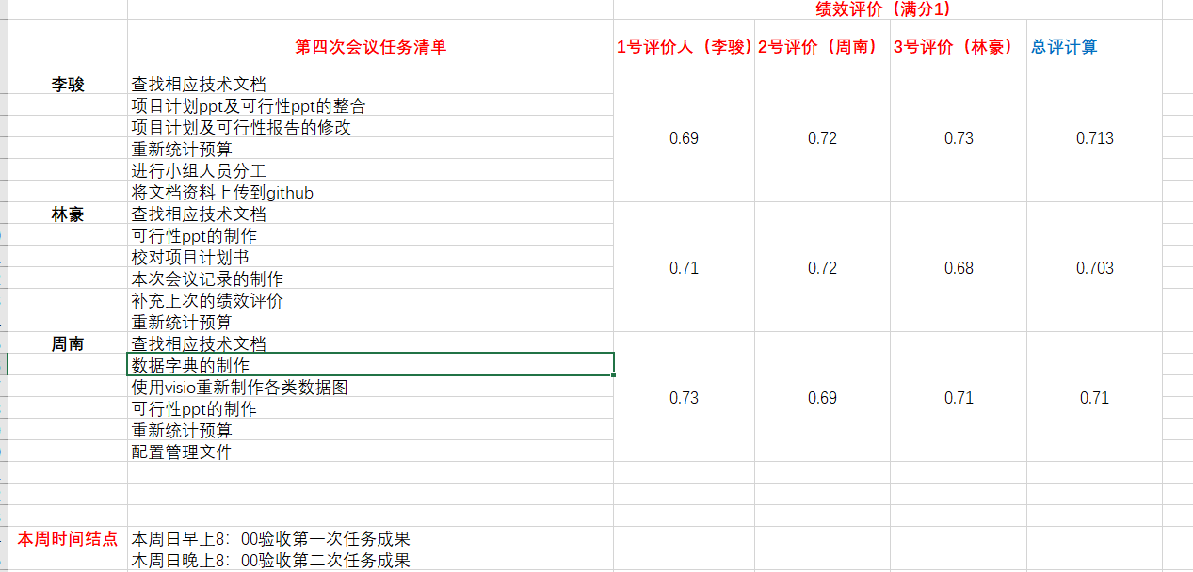
分工绩效评定

Slide 35
06
会议记录

Slide 36
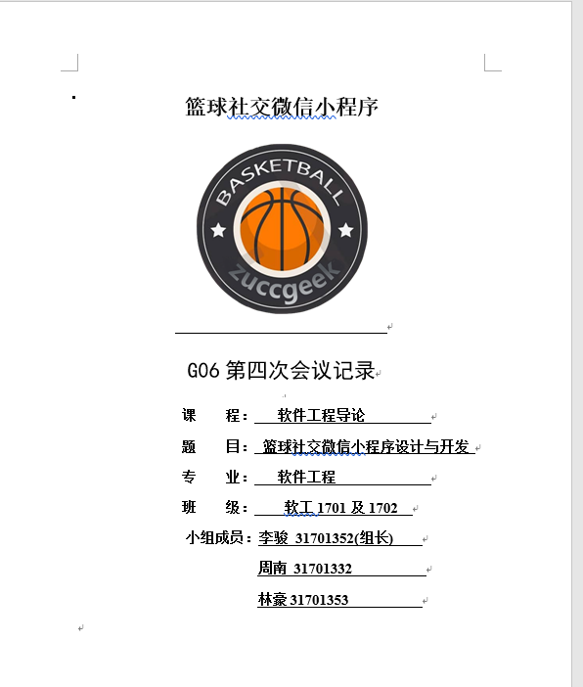
会议记录

Slide 37
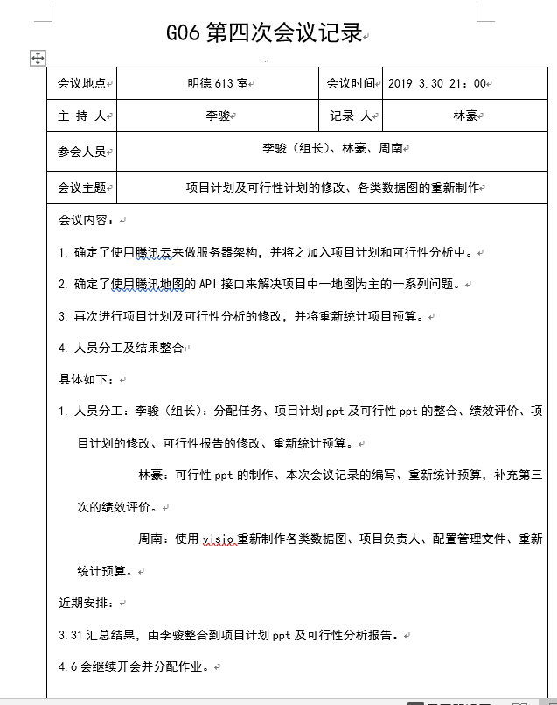

Slide 38
项目参考资料
1 虎扑篮球 http://www.hupu.com/
2 张海藩，牟永敏. 软件工程导论（第6版）. 北京:清华大学出版社，2013
3 微信小程序官方开发指南 https://developers.weixin.qq.com
4 王延平 《21天精通微信小程序开发》 北京:电子工业出版社 2017.2

Slide 39

THANKS FOR COMING

